Slide 1
Desarrollo de un aplicativo web para un sistema de delivery de la empresa BigBro Burger
Segundo Avance
Desarrollo web integrado

Slide 2
PARTICIPANTES
Rossel Galarza, Rafael Andres
Camargo Rodriguez, Moises Daniel
Cristobal Bendezú, Evelyn
Zamudio Labán, Jean Carlos
Quintanilla Ninapaya, Yerco Miguel

Slide 3
Objetivo General:
Desarrollar e implementar una página web para gestionar el sistema de ventas y mejorar el sistema de marketing digital
Objetivo Específico:
Implementar un sistema ERP integrado con un sistema CRM para la gestión de todos los recursos empresariales de la empresa, así como la gestión de reportes empresariales necesarios
La implementación de una página web integrada con sistemas de emisión de reportes financieros (boletas y/o facturas), costos fijos y gestión de clientes es el objetivo fundamental de la empresa, así que sería en lo que se trabajara en este proyecto.

Slide 4
User Stories:
1.- FACILIDAD DE PEDIDOS Como cliente, quiero más imágenes referenciales y fácil accesibilidad para hacer mis pedidos más rápidos y directos. Criterios de aceptación: Menú de platos preestablecidos Previsualización de pedidos completos
2.- DESPACHO MÁS VELOZ Como cocinero, quiero los 10 últimos pedidos cada media hora para poder prepararlos y tenerlos listos para ser despachados. Criterios de aceptación: Todos los cocineros pueden acceder a las órdenes Comparación de pedidos en la acumulación de los mismos

Slide 5
3.- MAYORES VENTAS Como vendedor, quiero los combos más solicitados en la página principal y resaltados para tener las nuevas ofertas a ofrecer. Criterios de aceptación: Cada semana se actualizan las nuevas ofertas Enviar a la página de venta, haciendo clic en el producto en oferta

Slide 6
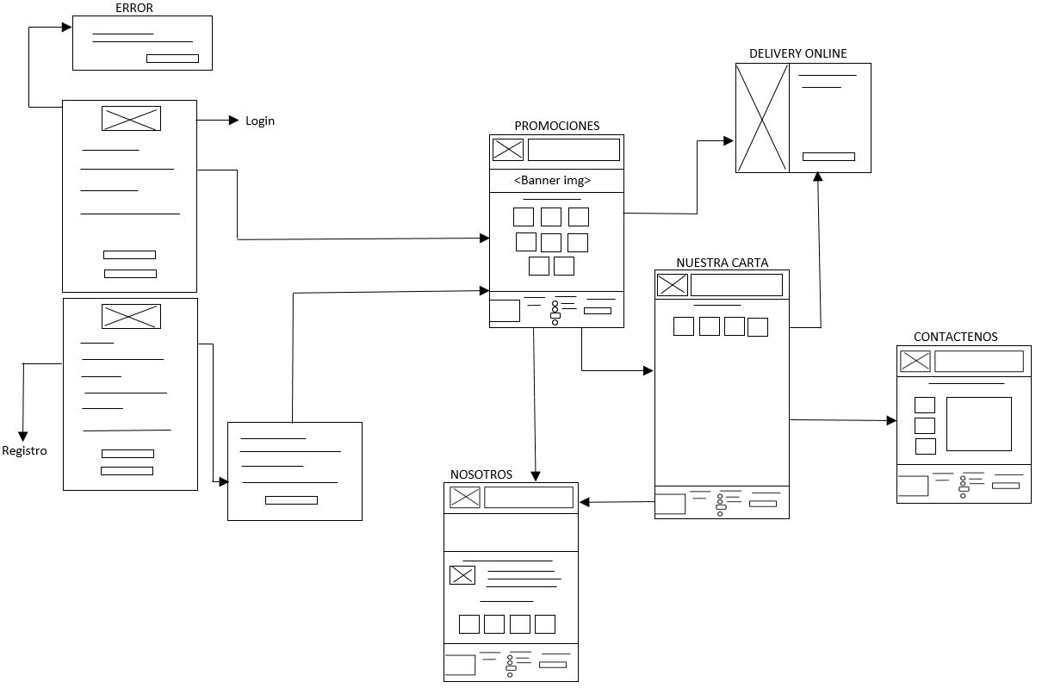
Diagrama de Flujo de navegación entre Wireframes

Slide 7
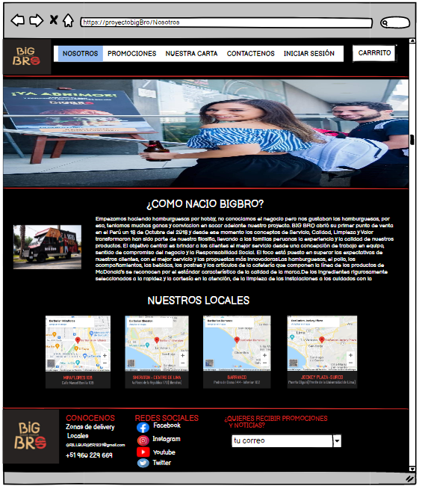
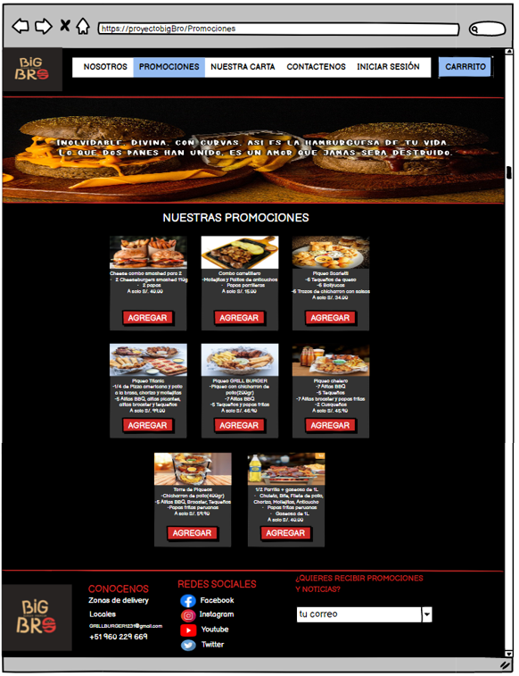
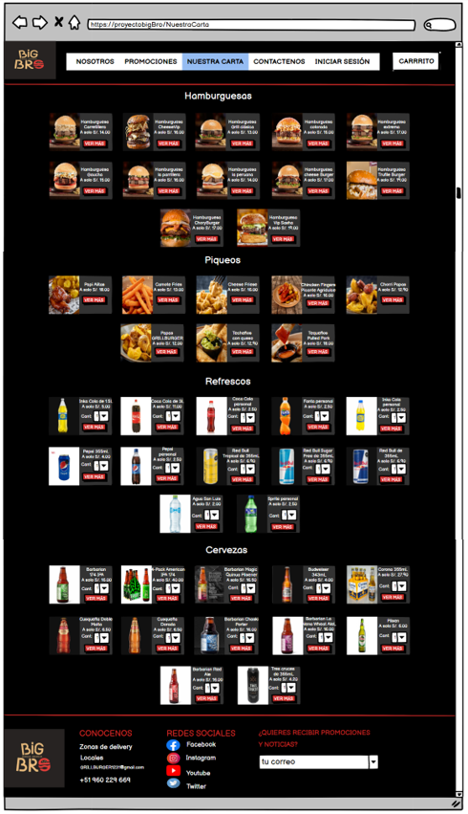
WIREFRAMES DE WEB APP

Slide 8
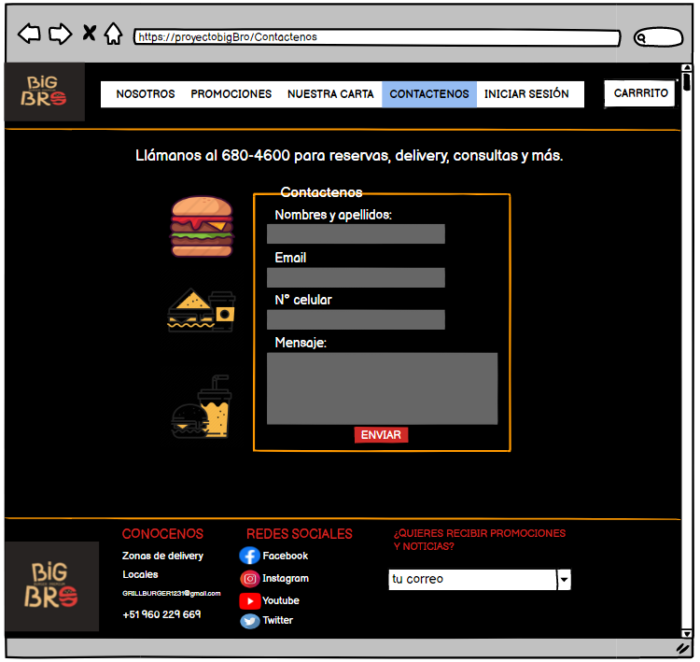
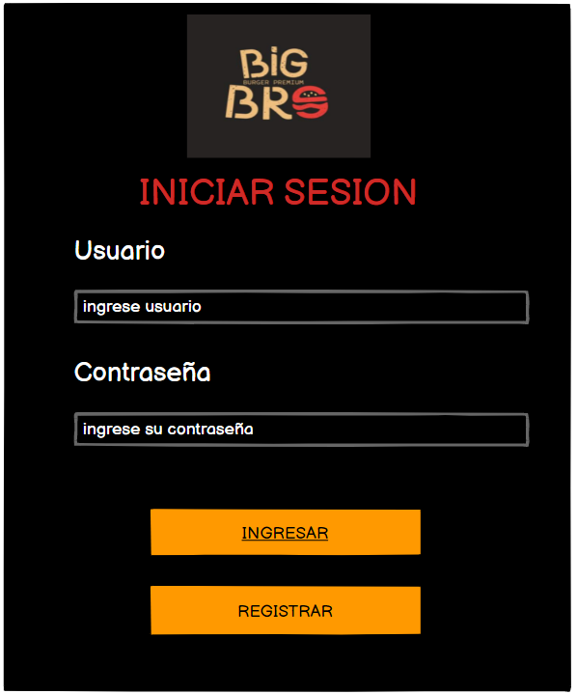
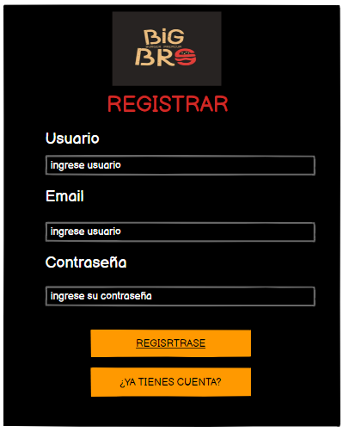

Slide 9
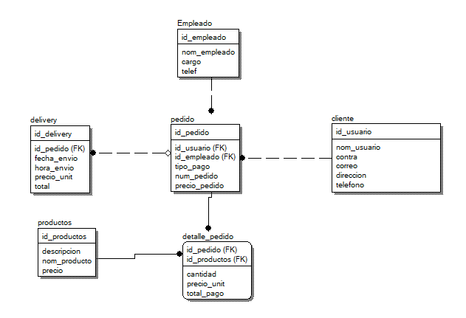

Diagrama de Base de Datos
MODELO LÓGICO

Slide 10
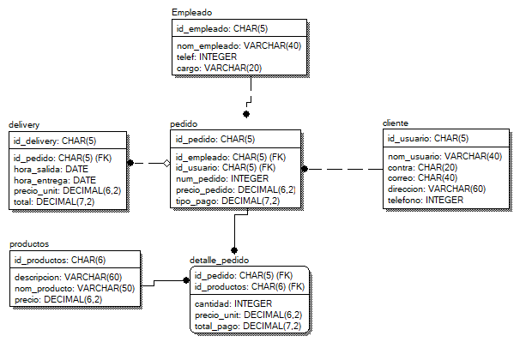
Diagrama de Base de Datos
Diagrama de Base de Datos
MODELO FÍSICO

Slide 11




Resumen de tecnologías aplicadas en el diseño y desarrollo de la solución
Balsamiq Cloud
Apache Netbeans
Boxicons
Bootstrap
El siguiente proyecto, ha sido prototipado usando la web https://balsamiq.cloud/, esto para hacernos una idea de cómo queremos que sea nuestro sistema.
Hemos utilizado el IDE Netbeans para poder programar las funciones de la web, porque nos permite trabajar con Programación Orientada a Objetos.
Para los íconos del sistema web emplearemos Boxicons, para su uso, simplemente tenemos que referenciar en el <head> del index.
Es un framework front-end utilizado para desarrollar aplicaciones web y sitios mobile first, o sea, con un layout que se adapta a la pantalla del dispositivo utilizado por el usuario.

Slide 12
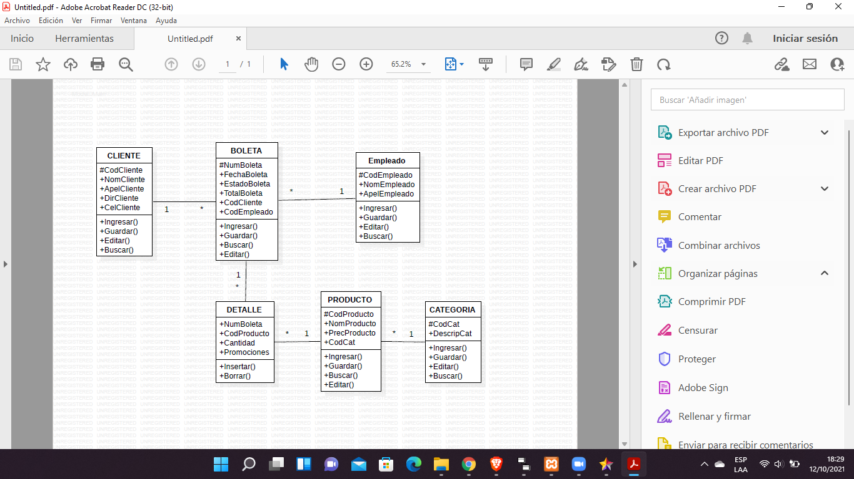
Capítulo III: Backend
Diagrama de Clases del Sistema con UML.

